Slide 1
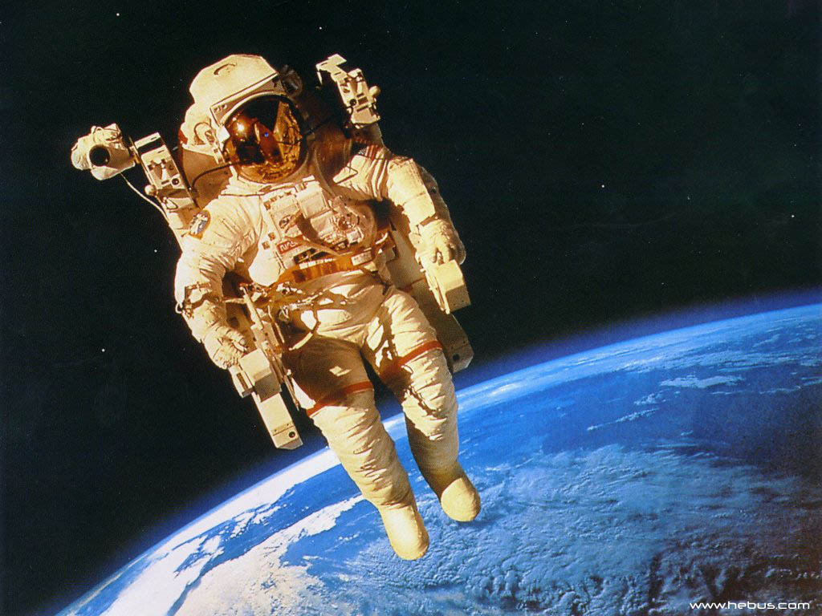
Космонавти України
Презинтацію підготував учень 11-м класу Кашпрук Станіслав

Slide 2
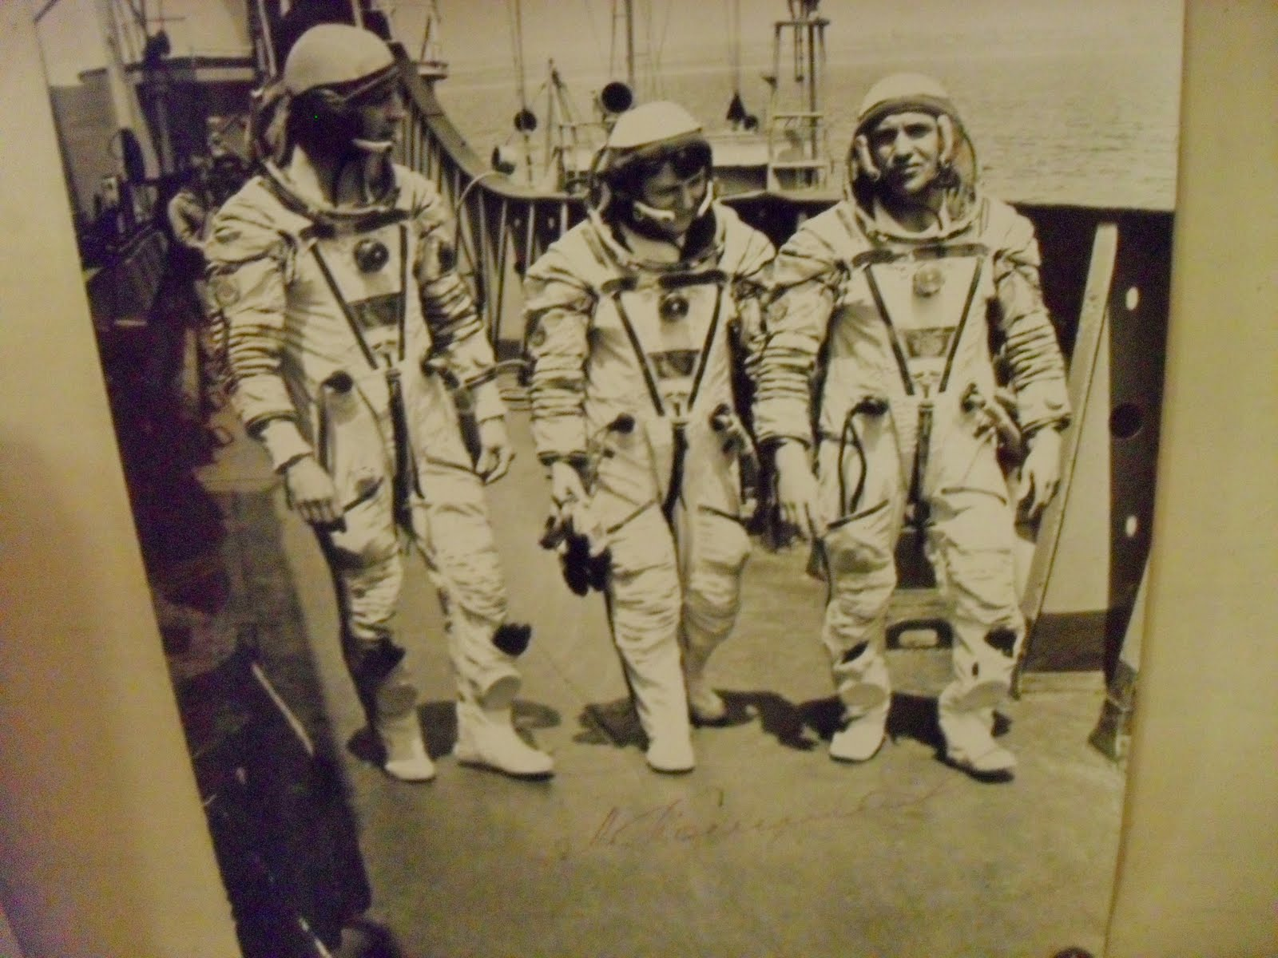
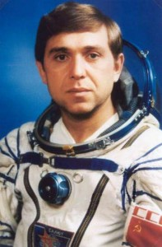
Народився 27 травня 1948 в місті Горлівка Донецької області. Російський. Член Комуністичної партії з 1973 року.
У 1970 році закінчив Харківське вище військово-авіаційне училище льотчиків імені двічі Героя Радянського Союзу С. І. Грицевця. Служив у Військово-повітряних силах льотчиком-інструктором. Має кваліфікації «Військовий льотчик 1-го класу» і «Льотчик-випробувач 2-го класу».
У загоні радянських космонавтів з 1976 року.
Перший космічний політ
17 вересня - 21 листопада 1985 А. А. Волков спільно з В. В. Васютін і Г. М. Гречко зробив як космонавт-дослідник на КК «Союз Т-14» та орбітальній науковій станції «Салют-7» політ, тривалістю 64 діб 21 год 52 хв.
Була здійснена стиковка корабля з орбітальним науково-дослідним комплексом «Салют-7» - «Союз Т-13», на якому працював екіпаж основної експедиції (В. А. Джанібеков і В. П. Савіних)..

Slide 3
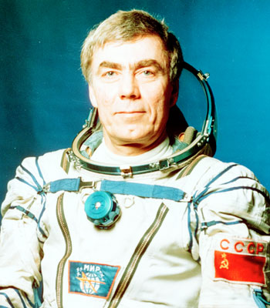
Анато́лій Семе́нович Ле́вченко (21 травня 1941 — 6 серпня 1988) — радянський космонавт українського походження, Герой Радянського Союзу (1987), 64-й космонавт СРСР і 207-ма людина у космосі, льотчик-космонавт СРСР (№ 63), капітан запасу. Здійснив один космічний політ тривалістю 7 діб 21 година 58 хвилин 12 секунд. Помер через 7 місяців після польоту, у віці 47 років, від пухлини головного мозку.

Slide 4
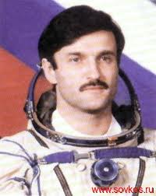
Анатолій Левченко народився 21 травня 1941 року в селі Основинці Краснокутського району Харківської області УРСР у сім'ї слюсара і водія-механіка Семена Павловича Левченка (1904—1943) та завідувачки дитячим садком Параски Троxимівни (1904—1968). Їхній рід походив від Івана Івановича Каразіна, засновника Краснокутського дендропарку. Водія-механіка невдовзі мобілізували до Червоної армії, а в 1943 році він загинув на війні — в його машину влучила авіабомба. За мужність і героїзм, проявлені під час космічного польоту, указом Президії Верховної Ради СРСР від 29 грудня 1987 року Левченко був удостоєний звання Герой Радянського Союзу, Льотчик-космонавт СРСР і нагороджений медаллю «Золота Зірка» та орденом Леніна.

Slide 5
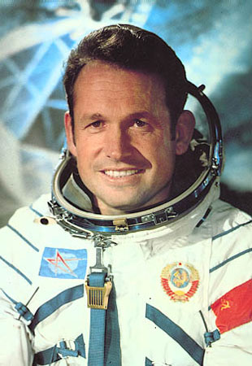
Дитинство провів у Балті. Місто Балта космонавт називав «містом, в якому тепло». Закінчив Єйське військово-морське ордена Леніна авіаційне училище (1957), Військово-повітряну інженерну академію імені Жуковського (1968), Вищі академічні курси при Військовій академії Генерального штабу (ВАГШ) ЗС СРСР ім. К. Є. Ворошилова (1988). Кандидат технічних наук (1978).
У 1957–1960 служив льотчиком, старшим льотчиком у ВВС Балтійського і Північного флотів. 7 березня 1960 був зарахований до загону космонавтів (був у складі першого набору в цей загін).
11 жовтня — 16 жовтня 1969 брав участь в космічному польоті як командир корабля «Союз-6» (бортінженер — Валерій Кубасов). Тривалість польоту склала 4 доби 22 години 42 хвилини 47 секунд. Це був перший груповий політ трьох космічних кораблів, під час якого проводилося їх маневрування — також у космосі знаходились у той самий час «Союз-7» і «Союз-8». Під час польоту вперше у світі були здійснені експерименти з проведення зварювальних робіт в космосі на апаратурі, розробленій в Інституті електрозварювання імені Є. О. Патона (установка «Вулкан»). Також був проведений експеримент «Факел» з виявлення запусків балістичних ракет.

Slide 6
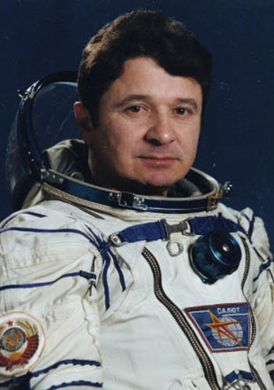
Вчився в середній школі, яку закінчив в 1958 році. Після школи вступив в Чернігівське вище військове училище льотчиків, яке закінчив в 1963 році. Служив в Військово-повітряних силах СРСР.
В загін космонавтів (Група ВПС № 3) зарахований в 1965 році. В загоні пройшов повний курс загальнокосмічної підготовки, а також курс підготовки до польотів на космічних кораблях «Союз» і «Союз Т», орбітальній станції «Салют». Паралельно з підготовкою вчився в Військово-повітряній академії (ВПА) ім. Ю. А. Гагаріна, яку закінчив в 1975 році.
Перший політ в космос здійснив на космічному кораблі «Союз Т-3» в якості командира корабля. В екіпаж також входили Олег Григорович Макаров і Геннадій Михайлович Стрекалов. Політ проходив з 27 жовтня по 10 листопада 1980 року. За час польоту екіпажем був виконаний комплекс ремонтних робіт на борту станції «Салют-6». Загальний час перебування в космосі склав 12 днів 19 годин 7 хвилин і 42 секунди.

Slide 7
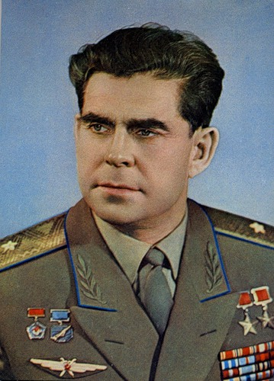
Гео́ргій Тимофі́йович Берегови́й (*15 квітня 1921, Федорівка (Карлівський район), Полтавська область — †30 червня 1995) — льотчик-космонавт СРСР, генерал-лейтенант, двічі Герой Радянського Союзу (єдиний удостоєний першої зірки Героя за подвиг під час Німецько-радянської війни, а другої — за політ у космос).
Після завершення війни в 1948 році закінчив вищі офіцерські курси і курси льотчиків-випробувачів. У 1948—1964 роках працював льотчиком-випробувачем. Освоїв десятки типів літаків. У 1956 році закінчив Військово-повітряну академію (нині імені Ю. А. Гагаріна). 14 квітня 1961 року був удостоєний звання заслуженого льотчика-випробовувача СРСР. Учасник німецько-радянської війни з червня 1942 року. Льотчик, командир ланки, командир ескадрильї 90-го гвардійського штурмового авіаційного полку (4-а гвардійська штурмова авіаційна дивізія, 5-й штурмовий авіаційний корпус, 5-а повітряна армія, 2-й Український фронт). За роки війни зробив 186 бойових вильотів. За героїзм, мужність і відвагу, проявлені в льотних боях Великої Вітчизняної війни, 26 жовтня 1944 року удостоєний звання Героя Радянського Союзу.
У 1963 році зарахований до загону радянських космонавтів (1963 Група ВПС № 2 (додатковий набір). Пройшов повний курс підготовки до польотів на кораблях типу "Союз". 26 — 30 жовтня 1968 року здійснив космічний політ на космічному кораблі "Союз-3". У польоті була проведена перша в історії спроба злучення в космосі з безпілотним кораблем "Союз-2" в тіні Землі. Політ продовжувався 3 доби 22 години 50 хвилин 45 секунд. За здійснення космічного польоту 1 листопада 1968 року нагороджений другою медаллю «Золота Зірка» Героя Радянського Союзу.

Slide 8
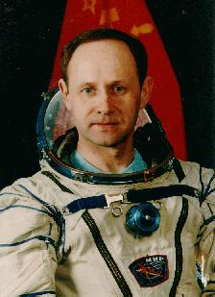
Анатолій Павлович Арцебарський (рос. Анатолий Павлович Арцебарский, * 9 вересня 1956, смт. Просяна Покровського району Дніпропетровської області УРСР) — радянський льотчик-космонавт українського походження, льотчик-випробувач, Герой Радянського Союзу, полковник запасу.
Здійснив політ на «Союзі ТМ-12» та орбітальному комплексі «Мир» (травень — жовтень 1991).

Slide 9
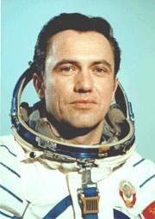
Леонід Попов народився 31 серпня 1945 в місті Олександрія Кіровоградської області. З 1952 до 1959 року навчався в Олександрійській школі № 17. Середню освіту здобув в середній школі № 6.
У 1968 році закінчив Чернігівське вище військове училище льотчиків (ВВАУЛ) з дипломом «льотчик-інженер».
У 1976 році закінчив факультет заочного навчання у Військово-повітряній академії (ВПА) ім. Ю. А. Гагаріна. Блискуче оволодів мистецтвом польоту на швидкісних реактивних винищувачах. Закінчив також Військову академію Генерального штабу ПС СРСР ім. К. Є. Ворошилова (1989). Генерал-майор авіації (1990).
Здійснив 3 космічних польоти. Перший політ (1980) тривав 185 діб, проходив на космічному кораблі «Союз-35» з посадкою на «Союз-37». За успішне виконання завдань польоту Леоніду Попову було присвоєно звання «льотчик-космонавт СРСР» та звання Героя Радянського Союзу.

Slide 10
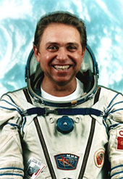
Народився 27 травня 1948 р. в місті Горлівка Донецької області , Україна . Льотчик- космонавт СРСР , Герой Радянського Союзу. ? 23 серпня 1976 А.А.Волков був зарахований до загону космонавтів ЦПК ВПС у складі б- го набору . Цей набір , що включав дев'ять льотчиків , був проведений з метою підготовки майбутніх пілотів багаторазового корабля " Буран" . 17 вересня 1985 А.А.Волков вперше стартував у космос як космонавта - дослідника на борту корабля "Союз Т- 14 " разом з В.В.Васютіним і Г.М.Гречко . Політ був присвячений в основному дослідженням і експериментам в інтересах міністерства оборони. Другий політ Олександр Олександрович виконав з 26 листопада 1988 по 27 квітня 1989 рр. . в якості командира корабля "Союз ТМ- 7 " і станції "Мир" за програмою ЕО- 4 . 2 жовтня на кораблі " Союз ТМ- 13 " А.А.Волков втретє стартував на орбіту. Він блискуче впорався з поставленим перед ним завданням і успішно доставив на станцію двох пасажирів. За три космічних польоти Олександр Волков провів у космосі 391 сут 11:00 53 хв 16 сек , виконав два виходи у відкритий космос загальною тривалістю 10:00 12 хв . Звільнений у запас за віком 20 серпня 1998
Волков Александр Александрович

Slide 11
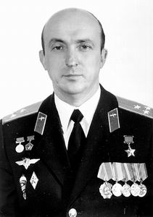
Космонавт Росії . Народився 8 березня 1952 року в місті Харкові Української РСР Льотчик- космонавт СРСР , генерал -лейтенант , Герой Радянського Союзу. У 1976 році зарахований до загону радянських космонавтів ( 1976 Група ВВС № 6). Пройшов повний курс загальнокосмічної підготовки та підготовки до польотів на кораблях типу "Союз Т" і орбітальних станціях " Салют" . Свій політ у космос почав 17 вересня 1985 разом з Георгієм Михайловичем ГРЕЧКА та Олександром Олександровичем ВОЛКОВИМ як командир космічного корабля "Союз Т- 14". Працював на борту орбітальної станції " Салют- 7 " . Програма польоту передбачала піврічну роботу на борту станції. Однак під час польоту Васютін серйозно захворів і політ був достроково перерваний. Повернувся на Землю 12 листопада 1985 разом з Віктором Петровичем САВІНИХ та Олександром Олександровичем ВОЛКОВИМ на борту космічного корабля "Союз Т- 14". Тривалість перебування в космосі склала 64 дня 19 годин 52 хвилини
Васютін Володимир Володимирович

Slide 12
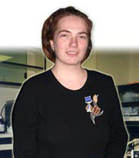
Народилася 4 жовтня 1970 Києві. Вчений- біолог , космонавт з України Вересень 1996 - включена до складу групи космонавтів України для проходження підготовки до польотів на кораблях системи Спейс Шаттл Досвіду космічних польотів не має. Працює в Інституті ботаніки імені М.Г. Холодного Національної академії наук України ( НАНУ). Готує експерименти , які повинні бути поставлені на орбітальній станції. 2003 - премія Президента України для молодих вчених за роботу « Гравічувствітельность рослин на клітинному і молекулярному рівнях» .
Адамчук-Чалая Надія Іванівна

Slide 13
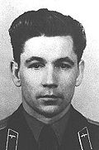
Народився 31 березня 1934 року в місті Порфирівка Євпаторійського району Кримської області , РРФСР (нині - Автономна республіка Крим у складі України ) . За іншими даними - народився в селі Веселе Запорізької області УРСР . Радянський військовий льотчик , член першого загону радянських космонавтів Закінчив авіаційне училище . Проходив службу в морській авіації. У 1960 році був зарахований до першого загону космонавтів СРСР. Пройшов підготовку для польоту на космічному кораблі «Восток ». Був одним з претендентів на перший космічний політ. Був призначений запасним космонавтом під час польоту Юрія Гагаріна. Входив до групи підготовки космонавтів до польоту кораблів « Восток-2 » , «Схід- 3 » і « Восток-4 ». У червні 1962 року було виведено з групи підготовки до польоту « Восток-3 » і « Восток-4 » станом здоров'я. За порушення військової дисципліни був відрахований із загону космонавтів 4 травня 1963 . Григорій Нелюбов загинув 18 лютого 1966 під колесами поїзда.
Нелюбов Григорій Григорієвич

Slide 14
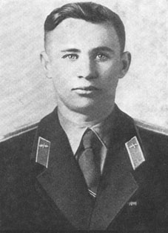
Радянський льотчик- винищувач , член першого загону космонавтів СРСР. Народився 16 лютого 1937 , в місті Харкові. У 1960 році відібраний для підготовки до космічного польоту . 28 квітня було зарахований до першого загону радянських космонавтів. З 31 травня 1960 Валентин Бондаренко числився за військовою частиною № 26266 в Москві. За п'ятизначним номером переховувався військове містечко Чоколівський , де проходили тренування космонавти з першої двадцятки . Сьогодні ми називаємо їх " гагарінським загоном " . Однак у першу шістку , відібрану пізніше для самих перших польотів за програмою " Схід" , він не потрапив. Можливо, тому що був наймолодшим в загоні . За графіком в Інституті медико -біологічних проблем Валентин Бондаренко повинен був почати випробування 13 березня 1961 . Вранці він попрощався з дружиною Анею і матір'ю , поцілував сина. Сказав, що їде у відрядження днів на 10-12. Були десяту добу тренування Валентина в сурдобарокамері , встановленої в НДІ- 7 ВПС ( нині Інститут авіаційної і космічної медицини ) , в Москві , біля станції метро " Динамо". Він проходив випробування в перевернутому режимі дня - днем повинен був спати , вночі - не спати . Тренування в " обмеженому обсязі " - " світі тиші" , де змінюється тиск повітря , температура , вміст кисню і вуглекислоти , підходила до кінця . Тиск у сурдобарокамері було зниженим , але це компенсувалося високим вмістом кисню. Валентину дозволили зняти з себе медичні датчики . Почервонілу шкіру він протер ватою , змоченою в спирті , і , не дивлячись, кинув її в кошик для сміття. Але вата впала на спіраль електроплитки . "Висота" в барокамері була 4,5 метра , в перенасиченої киснем атмосфері цього було достатньо , щоб виникла пожежа. Полум'я миттєво охопило маленьке приміщення . На Валентині загорівся вовняний тренувальний костюм. Він намагався збити з себе полум'я . Черговий лікар не зміг відразу відкрити герметичні двері сурдобарокамері через перепад тиску - потрібен час , щоб вирівняти внутрішній і зовнішній тиск ... Коли Валентина винесли з сурдобарокамері , він був ще у свідомості і весь час повторював: " Нікого не звинувачуйте , я сам винен". Після евакуації Валентина з сурдобарокамері він був негайно доставлений до Боткінської лікарні . За життя В.Бондаренко лікарі боролися вісім годин. Співробітники НДІ- 7 для порятунку життя Валентина навперебій пропонували свою кров , шкіру для пересадки. Але , на жаль , вони були безсилі. Він помер від опікового шоку. Похований у Харкові на кладовищі в Липовій Гаю . Бондаренко був одружений і мав сина Олександра. Після загибелі Бондаренко його дружина Анна залишилася працювати в Центрі підготовки космонавтів , син Олександр став військовим льотчиком. 17 червня 1961 указом Президії Верховної Ради СРСР «за успішне виконання завдання уряду» нагороджений орденом Червоної Зірки ( посмертно).
Валентин Бондаренко

Slide 15
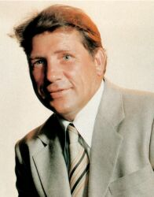
Радянський космонавт , полковник , двічі Герой Радянського Союзу. Народився 0 липня 1941 року в місті Антрацит Ворошиловградської (нині Луганської) області. У 1967 році зарахований до загону радянських космонавтів ( 1967 Група ВВС № 4). Пройшов повний курс загальнокосмічної підготовки та підготовки до польотів на космічних кораблях типу « Союз» і орбітальних станціях типу « Салют» ( ДОС ) . Політ в космос здійснив з 25 лютого по 19 серпня 1979 спільно з Рюміним В.В. в якості командира екіпажу космічного корабля " Союз- 32 " та орбітальній станції " Салют- 6 " У ході 175 - добового польоту екіпажем виконано великий обсяг науково -технічних і медико -біологічних експериментів і досліджень . ? Виконано більше 50 експериментів з одержання в невагомості монокристалів напівпровідникових матеріалів , металлічской сплавів і з'єднань. В умовах космічного вакууму і невагомості успішно проведені експерименти з нанесення металевих покриттів методом випаровування і наступної конденсації. На орбіті вперше змонтований космічний радіотелескоп КРТ - 10 , що доставляється на станцію автоматичним вантажним кораблем "Прогрес- 7 " . 15 серпня 1979 разом з В. В. Рюміним здійснив позаплановий вихід у відкритий космос , де провів відділення зачепився за елементи конструкції станції антени космічного радіотелескопу КРТ -10. ? Вперше в практиці космісексіх польотів була введена в дію і широко використовувалася система двосторонньої телевізійного зв'язку . Другий політ в космос здійснив з 27 червня по 23 листопада 1983 разом з Олександром Павловичем Александрова в якості командира космічного корабля «Союз Т- 9 ». Працював на борту орбітальної станції « Салют- 7 ». Тривалість перебування в космосі склала 149 днів 10:00 46 хвилин. 29 серпня 1988 втретє стартував у космос як командир космічного корабля «Союз ТМ- 6 » спільно з Валерієм Володимировичем Поляковим і афганцем Абдул Ахад моманди ) . Протягом 7 днів працював на борту орбітальної станції « Мир». Повернувся на Землю на борту космічного корабля «Союз ТМ- 5 » разом з афганським космонавтом.
Ляхов Володимир Афанасієвич

Slide 16
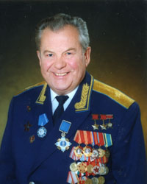
Льотчик- космонавт , двічі Герой Радянського Союзу , генерал -майор авіації. Народився 5 жовтня 1930 в місті Узин нині Білоцерківського району Київської області України . У роки Великої Вітчизняної війни опинився на території , окупованій фашистськими військами. З 1947 року жив у місті Магнітогорськ Челябінської області. У 1960 році Павло Попович був зарахований до загону радянських космонавтів ( Група ВВС № 1). Пройшов повний курс підготовки до польотів на кораблях типу "Восток" . 12-15 серпня 1962 року він здійснив свій перший космічний політ як пілота космічного корабля " Восток-4" тривалістю 2 доби 23 години. Це був перший груповий космічний політ ( з космічним кораблем "Восток- 3"). Цілями виведення на близькі орбіти двох космічних кораблів є отримання дослідних даних про можливість встановлення безпосереднього зв'язку між двома кораблями , координовані дії льотчиків- космонавтів , перевірка впливу однакових умов космічного польоту на людський організм. ? 3-19 липня 1974 Павло Попович здійснив другий космічний політ як командир космічного корабля Союз- 14 і орбітальної станції Салют- 3 . Це був 1 -й політ на орбітальній станції. На борту орбітальної станції екіпаж провів численні експерименти і спостереження, що мають велике значення для вирішення багатьох проблем науки , техніки , народного господарства . Політ тривав 15 днів 17 годин 30 хвилин 28 секунд. Помер у ніч на 30 вересня 2009 року в Гурзуфі від інсульту , похований у Москві , на Троєкуровському кладовищі.
Попович Павел Романович

Slide 17
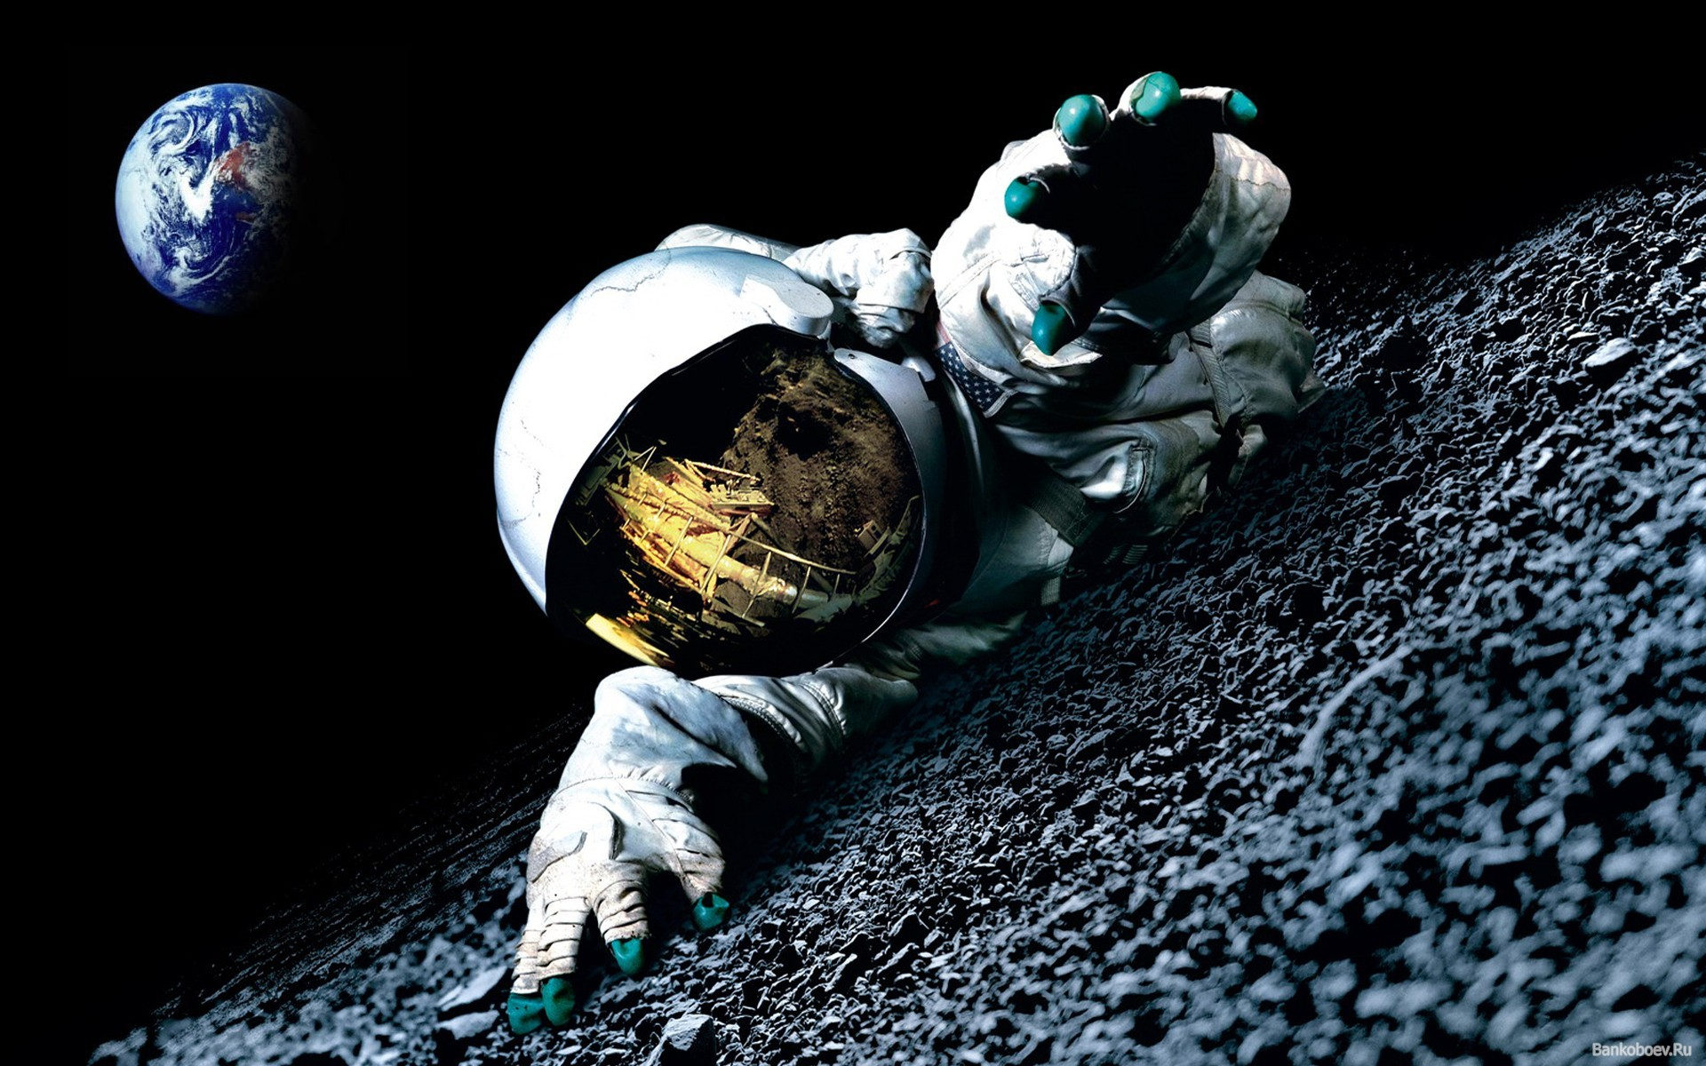
Дякую за увагу!
http://kosmonawti.blogspot.com/

